Slide 1

汽車型號辨識及介紹
深度學習、影像辨識
第二十七組
指導老師：李嘉紘 老師 組員：0524004 邱淳彥
0524014 歐冠廷

Slide 2
目錄
ONE
TWO
THREE
FOUR
文字描述專題內容
利害關係人目標表
事件表
使用案例圖
使用案例舉例
系統活動圖

Slide 3
O
N
E

Slide 4
文字描述專題內容
利用擴增實境將現實中的汽車，透過影像辨識來瞭解其出廠日期、是否為進口車輛、品牌、車輛介紹等等...，一般民眾可以藉此更加瞭解汽車，以及促銷活動或是購車優惠，廠商可以適時更新資訊來吸引顧客。
4

Slide 5
T
W
O

Slide 6
利害關係人目標表
管理人員
一般民眾(顧客)
廠商
1.負責管理後端資料庫及維護。
2.蒐集廠商及民眾的意見回饋，進而改善App的功能。
1.讓民眾可以更瞭解汽車，包含即將購車的民眾也可以用來比較車輛。
2.能夠線上即時一對一車廠客服諮詢系統。
1.更新自家車廠車訊、售價等。
2.掌握民眾購車需求，適時推出優惠方案。
6

Slide 7
事件
使用案例
1.能夠使一般民眾進行會員註冊
2.讓使用者進行會員登入
3.利用影像辨識來掃描車型
4.列出車型資訊及該車廠優惠方案
5.車廠新增、修改、刪除汽車資訊
6.民眾使用線上一對一客服系統
1.註冊作業
2.登入作業
3.影像辨識作業
4.查詢作業
5.資訊更新作業
6.即時客服作業
7

Slide 8
T
H
R
E
E

Slide 9
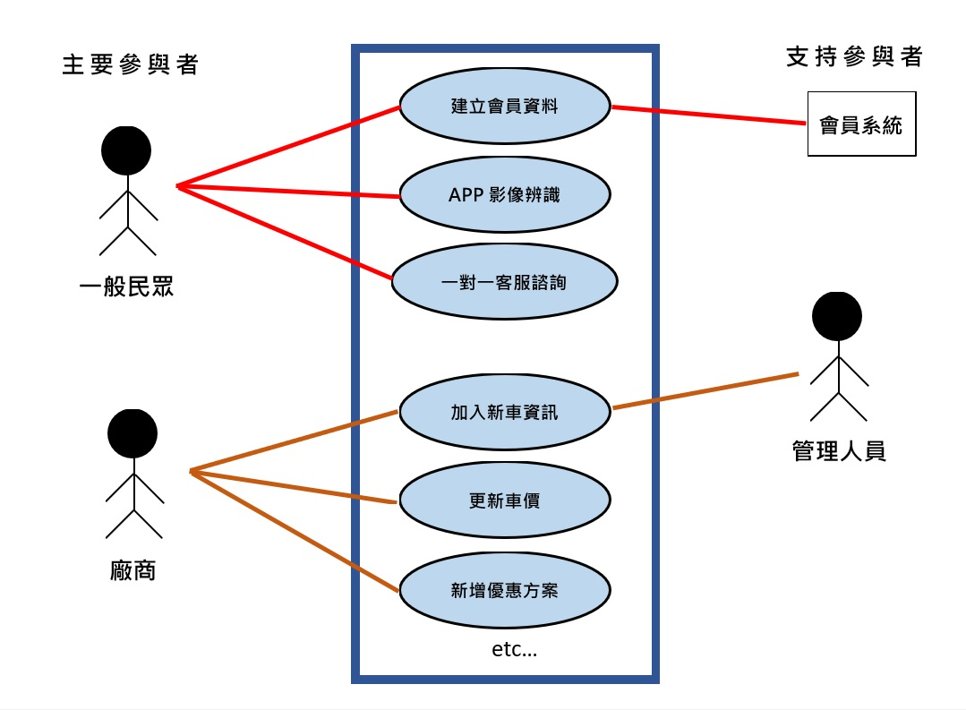
使用案例圖
9

Slide 10
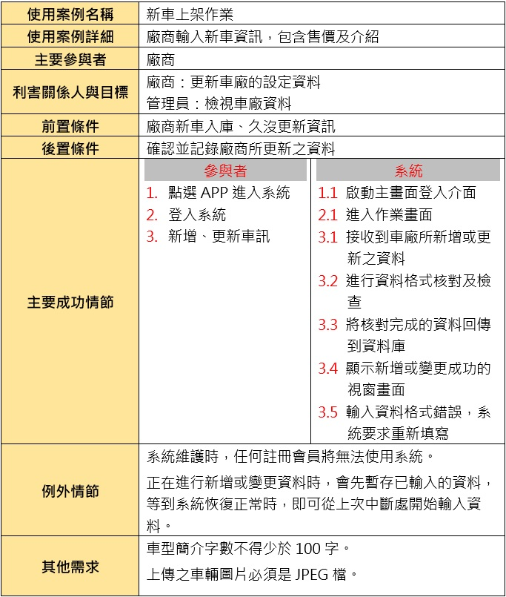
使用案例舉例
10

Slide 11
F
O
U
R

Slide 12
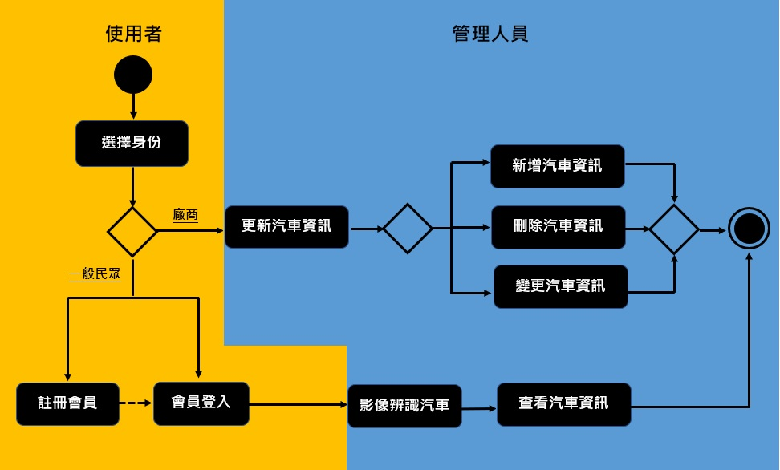
活動圖
12

Slide 13
Thanks
For
Listening !

